Slide 1
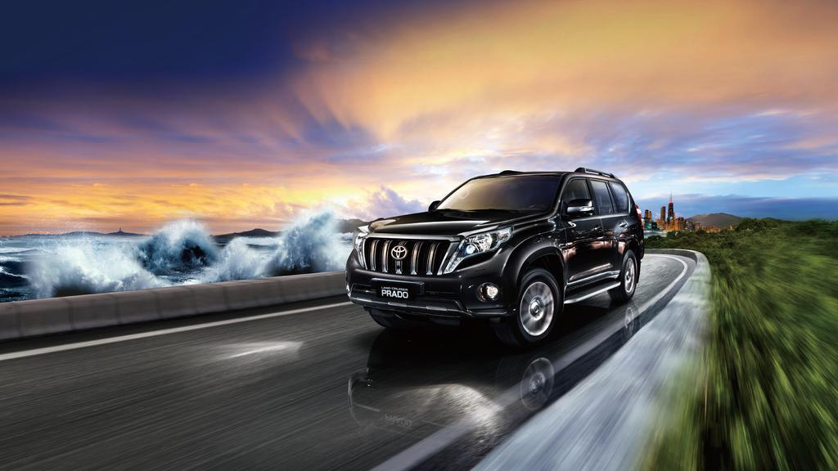
1 气体的等温变化

Slide 2
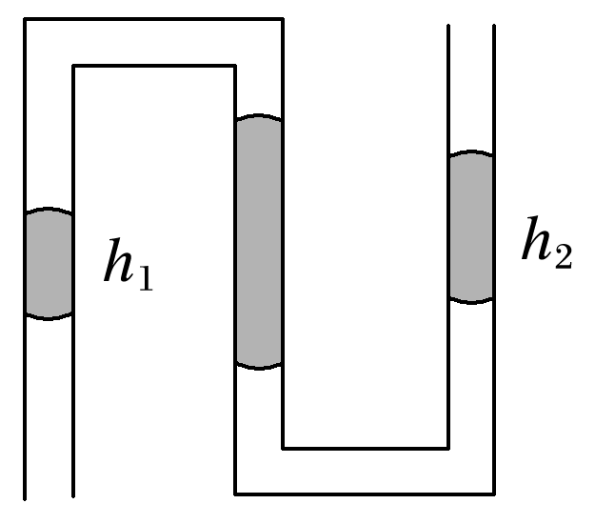
两端开口的弯折的玻璃管竖直放置，三段竖直管内各有一段水银柱，两段空气封闭在三段水银柱之间，若左、右两管内水银柱长度分别为h₁、h₂，且水银柱均静止，求中间管内水银柱的长度

Slide 3
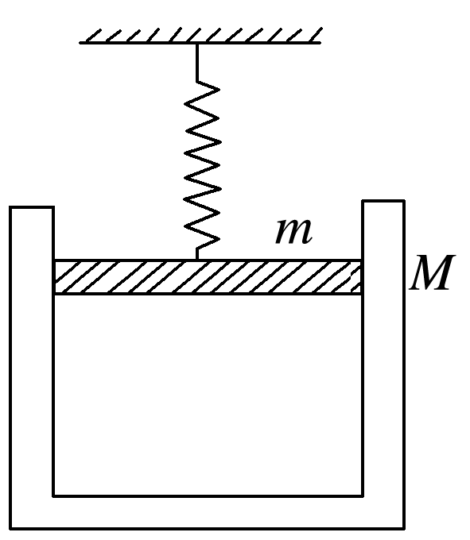

Slide 4
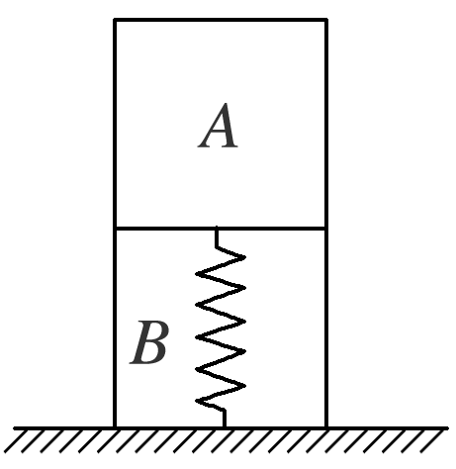
如图所示，封闭汽缸竖直放置，内有质量为m的活塞用轻弹簧与底部相连，将缸内同一种理想气体分成体积相等的A、B两部分，活塞与汽缸内壁紧密接触且无摩擦，活塞的横截面积为S；A、B两部分的气体压强大小相等，两部分气柱的高均为h，弹簧的劲度系数为k，汽缸和活塞的导热性能良好，重力加速度大小为g.求(外界环境温度不变)：
(1)弹簧的原长；(2)将汽缸倒置，最后稳定时弹簧刚好处于原长，则未倒置时缸内气体压强为多大.
图15

Slide 5
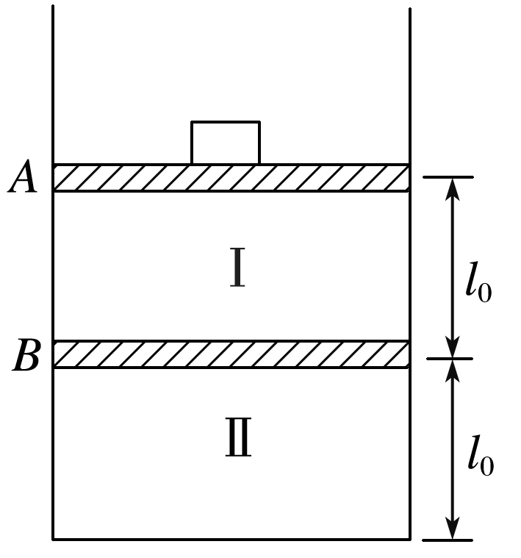
如图所示，一开口向上的汽缸固定在水平地面上，质量均为m、横截面积均为S且厚度不计的活塞A、B将缸内气体分成Ⅰ、Ⅱ两部分.在活塞A的上方放置一质量为2m的物块，整个装置处于平衡状态，此时Ⅰ、Ⅱ两部分气体的长度均为l₀.已知大气压强与活塞质量的关系为p₀＝ ，活塞移动过程中无气体泄漏且温度始终保持不变，不计一切摩擦，汽缸足够高.现将活塞A上面的物块取走，试求重新达到平衡状态后，A活塞上升的高度.

Slide 6
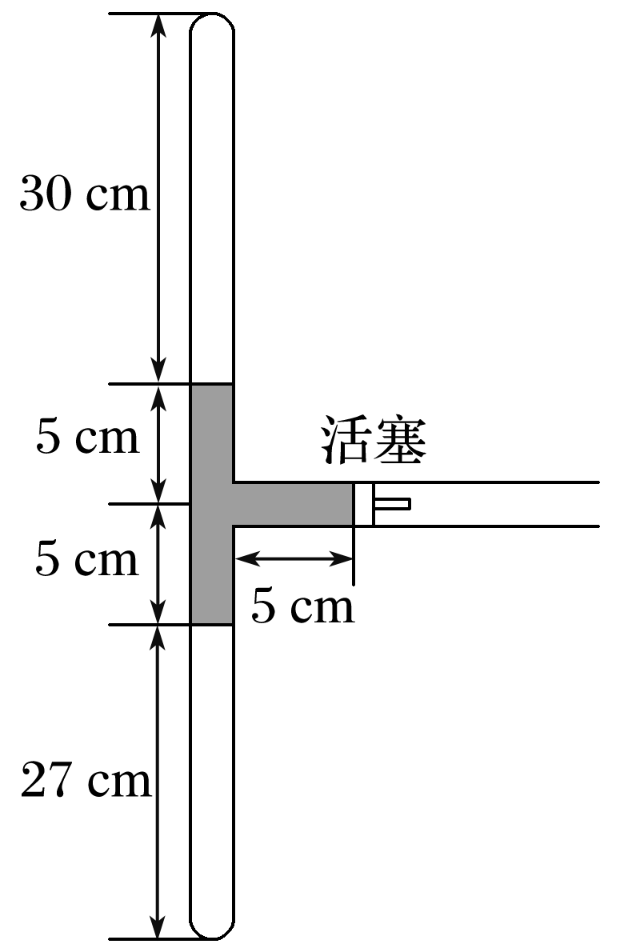
5.如图所示，玻璃管粗细均匀(粗细可忽略不计)，竖直管两封闭端内气体长度分别为上端30 cm、下端27 cm，中间水银柱长10 cm.在竖直管上水银柱中间位置接一水平玻璃管，右端开口与大气相通，用光滑活塞封闭5 cm长水银柱.大气压p₀＝75 cmHg.
(1)求活塞上不施加外力时两封闭气体的压强各为多少？
(2)现用外力缓慢推活塞恰好将水平管中水银全部推入竖直管中，求这时上下两部分气体的长度各为多少？

Slide 7
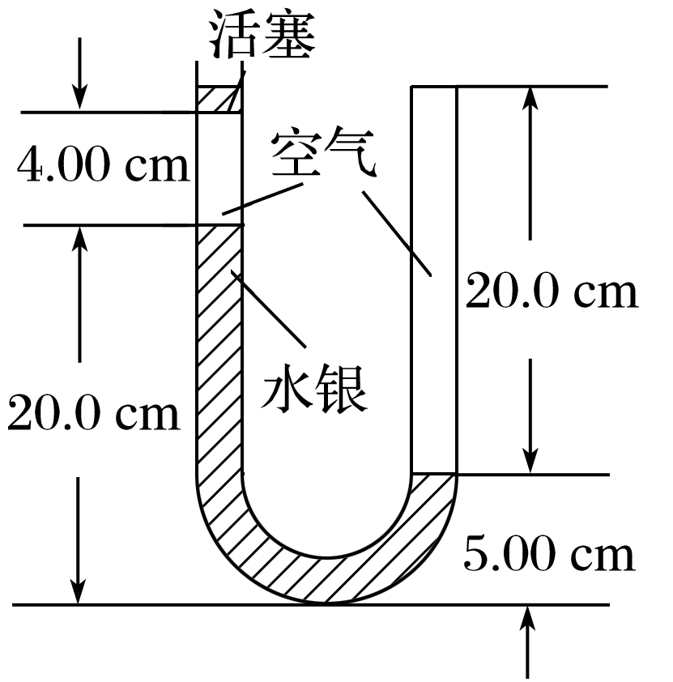
一U形玻璃管竖直放置，左端开口，右端封闭，左端上部有一光滑的轻活塞．初始时，管内水银柱及空气柱长度如图11所示．用力向下缓慢推活塞，直至管内两边水银高度相等时为止．求此时右侧管内气体的压强和活塞向下移动的距离．已知玻璃管的横截面积处处相同；在活塞向下移动的过程中，没有发生气体泄漏；大气压强p₀＝75.0 cmHg，环境温度不变．(结果保留三位有效数字)

Slide 8
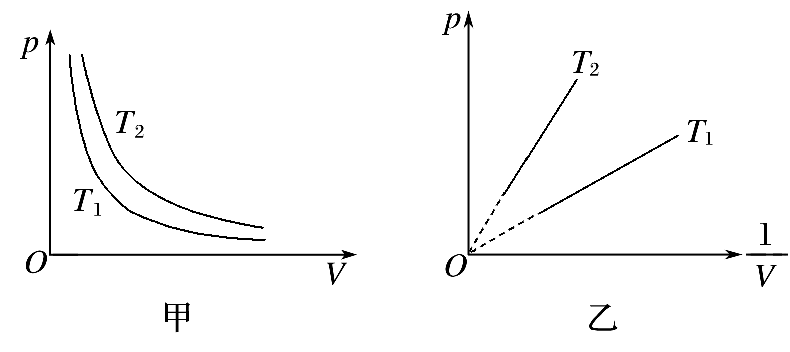
三
气体等温变化的p－V图象或p－ 图象
导学探究
(1)如图甲所示为一定质量的气体在不同温度下的p－V图线，T₁和T₂哪一个大？
答案 T₂
(2)如图乙所示为一定质量的气体在不同温度下的p－ 图线，T₁和T₂哪一个大？
答案 T₂

Slide 9
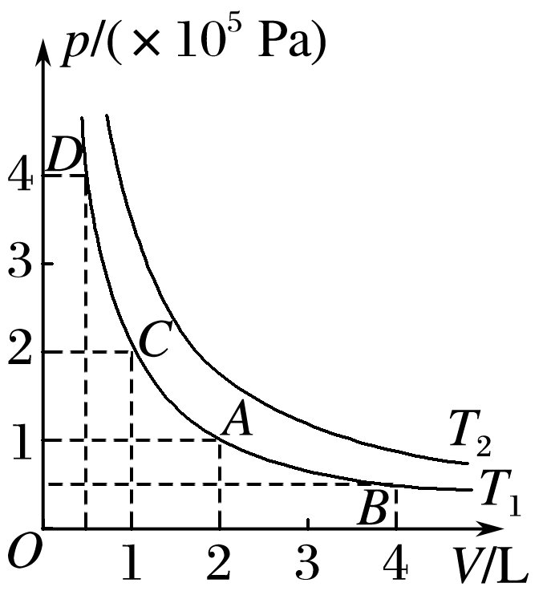
知识深化
1.p－V图象：一定质量的气体等温变化的p－V图象是双曲线的一支，双曲线上的每一个点均表示气体在该温度下的一个状态.而且同一条等温线上每个点对应的p、V坐标的乘积是相等的.一定质量的气体在不同温度下的等温线是不同的双曲线，且pV乘积越大，温度就越高，图7中T₂＞T₁.
图7

Slide 10
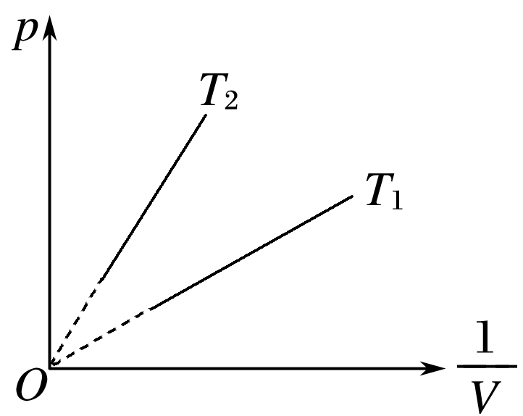
2.p－ 图象：一定质量的气体等温变化的p－ 图象是过原点的倾斜直线(如图8所示).由于气体的体积不能无穷大，所以原点附近等温线应用虚线表示，该直线的斜率k＝pV，故斜率越大，温度越高，图中T₂＞T₁.
图8

Slide 11
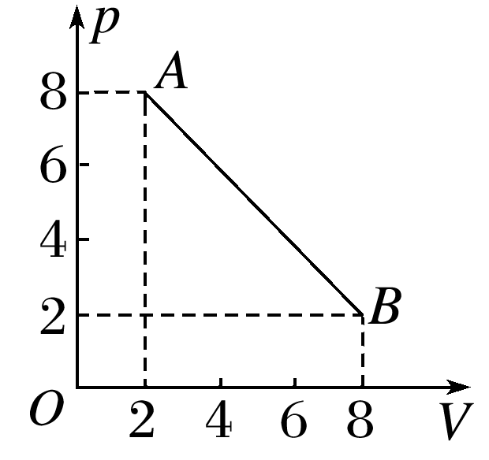
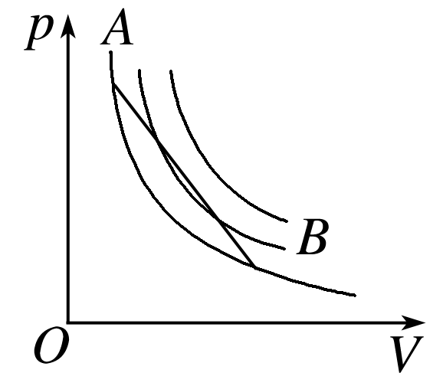
例4 如图9所示是一定质量的某种气体状态变化的p－V图象，气体由状态A变化到状态B的过程中，气体分子平均速率的变化情况是
A.一直保持不变
B.一直增大
C.先减小后增大
D.先增大后减小
√
图9
解析 由题图可知，p_{A}V_{A}＝p_{B}V_{B}，所以A、B两状态的温度相等，在同一等温线上.由于离原点越远的等温线温度越高，如图所示，所以从状态A到状态B，气体温度应先升高后降低，分子平均速率先增大后减小.

Slide 12
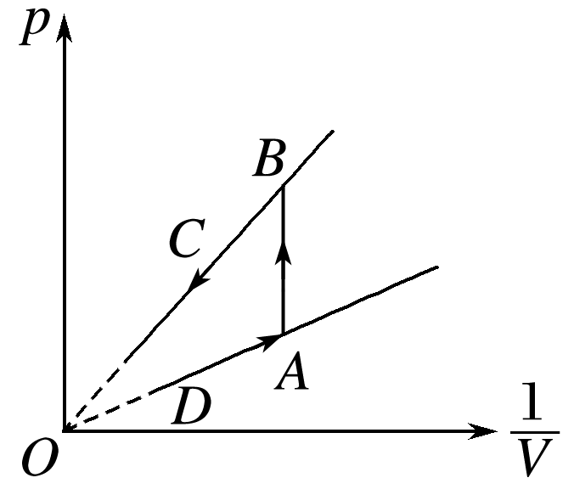
例5 (多选)如图10所示，D→A→B→C表示一定质量的某种气体状态变化的一个过程，则下列说法正确的是
A.D→A是一个等温过程
B.A→B是一个等温过程
C.T_{A}＞T_{B}
D.B→C过程中，气体体积增大、压强减小、温度不变
√
√
图10
解析 D→A是一个等温过程，A正确；
A→B温度升高，T_{B}>T_{A}，B、C错误；
B→C是一个等温过程，V增大，p减小，D正确.

Slide 13
达标检测
03
检测评价 达标过关

Slide 14
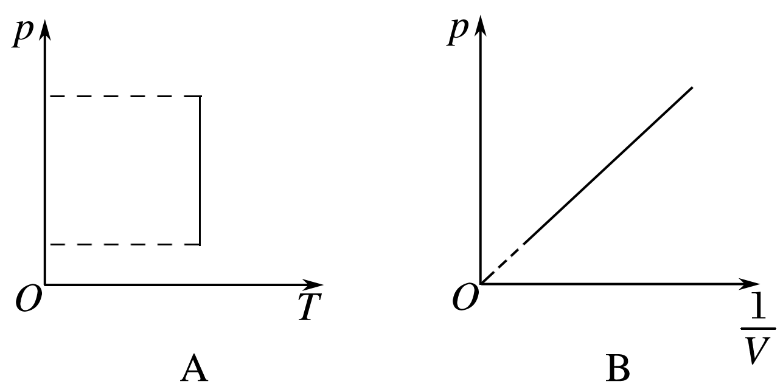
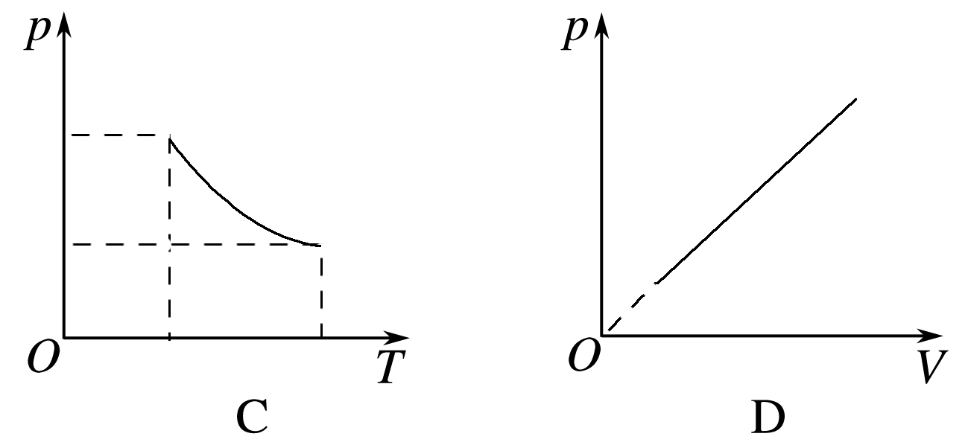
1.(p－V图象或p－ 图象)(多选)下图中，p表示压强，V表示体积，T为热力学温度，其中C图中的图象是双曲线的一部分，各图中正确描述一定质量的气体发生等温变化的是
√
√
1
2
3
4
5

Slide 15
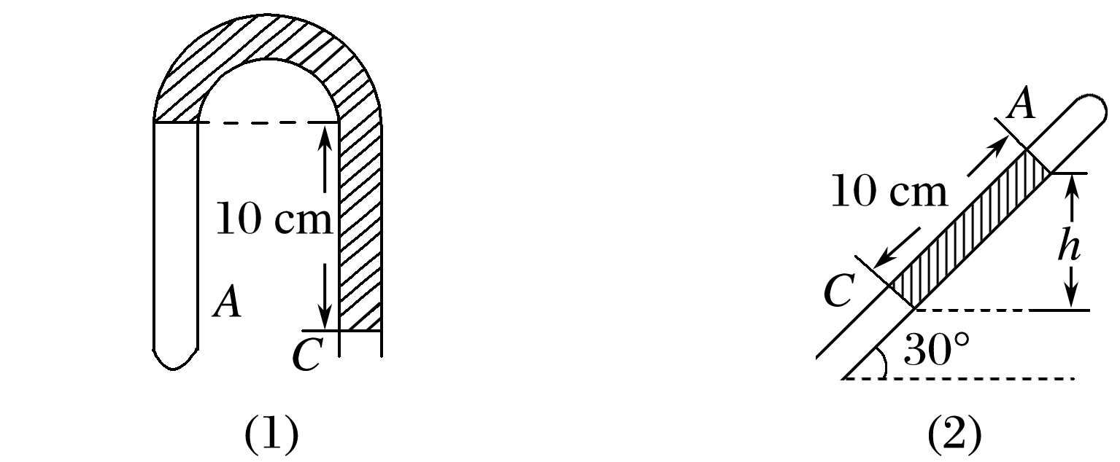
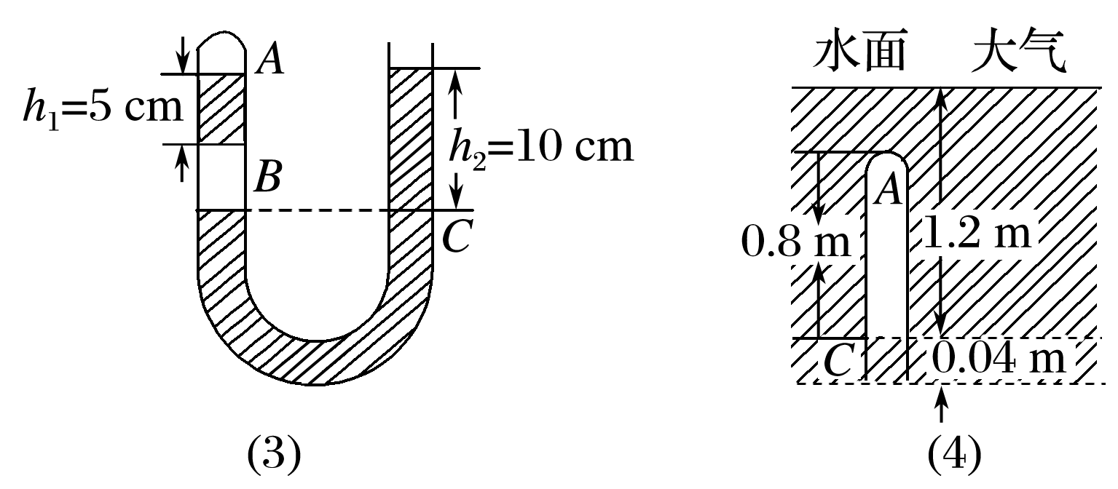
2.(压强的计算)求图14中被封闭气体A的压强.其中(1)、(2)、(3)图中的玻璃管内都装有水银，(4)图中的小玻璃管浸没在水中.大气压强p₀＝76 cmHg.(p₀＝1.01×10⁵ Pa，g＝
10 m/s²，ρ_{水}＝1×10³ kg/m³)
图14
答案 (1)66 cmHg
(2)71 cmHg
(3)81 cmHg
(4)1.13×10⁵ Pa
1
2
3
4
5

Slide 16
解析 (1)p_{A}＝p₀－p_{h}＝76 cmHg－10 cmHg＝66 cmHg.
(2)p_{A}＝p₀－p_{h}＝76 cmHg－10sin 30° cmHg＝71 cmHg.
(3)p_{B}＝p₀＋p_{h2}＝76 cmHg＋10 cmHg＝86 cmHg，
p_{A}＝p_{B}－p_{h1}＝86 cmHg－5 cmHg＝81 cmHg.
(4)p_{A}＝p₀＋ρ_{水}gh＝1.01×10⁵ Pa＋1×10³×10×1.2 Pa＝1.13×10⁵ Pa.
1
2
3
4
5

Slide 17
本课结束
更多精彩内容请登录：www.91taoke.com

